Slide 1
Umíme se rozdělit
sociabilita

Slide 2
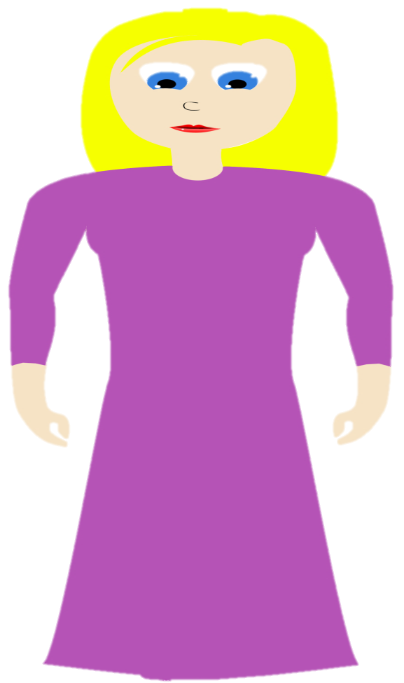
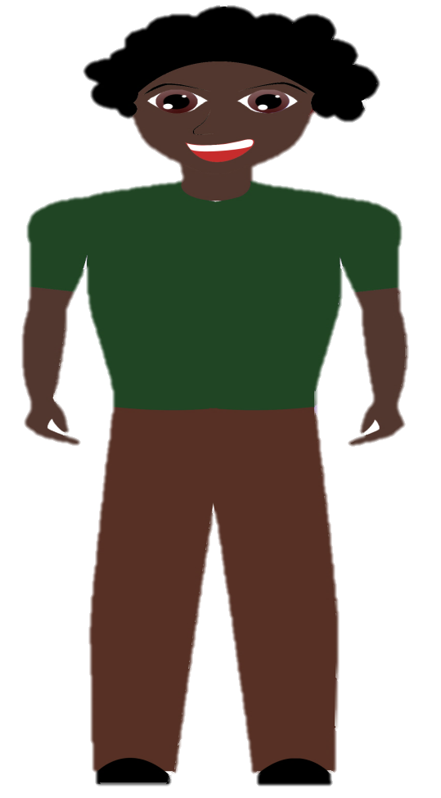

Notes:
Spravedlivě rozděl květiny.

Slide 3
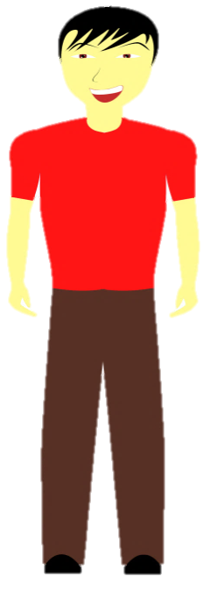
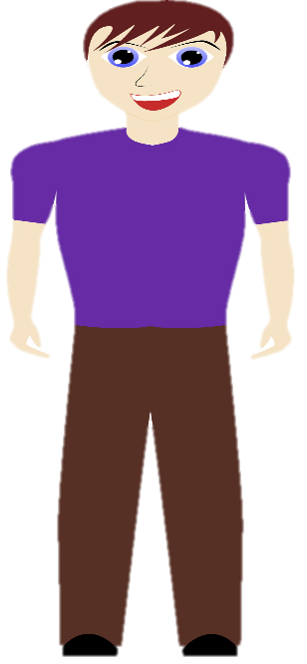
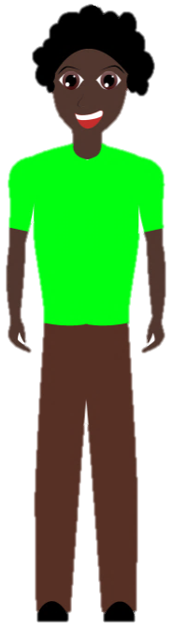
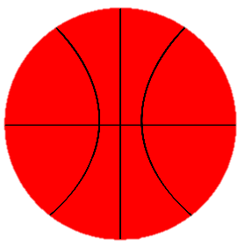
Notes:
Spravedlivě rozděl míče.

Slide 4
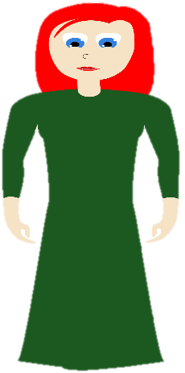
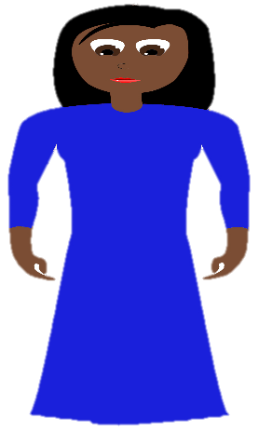

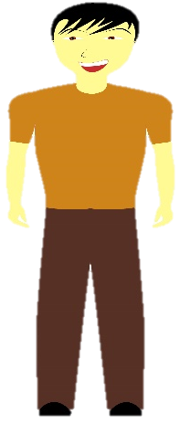
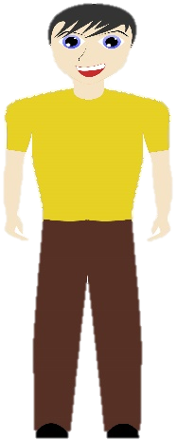


Notes:
Spravedlivě rozděl kostky.

Slide 5
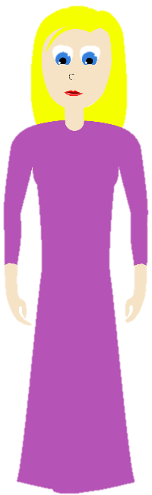
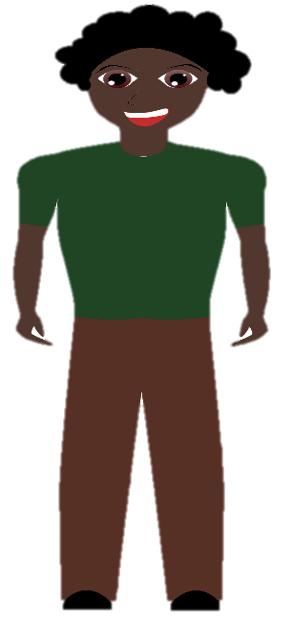
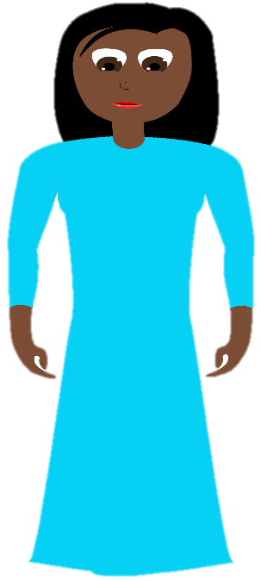
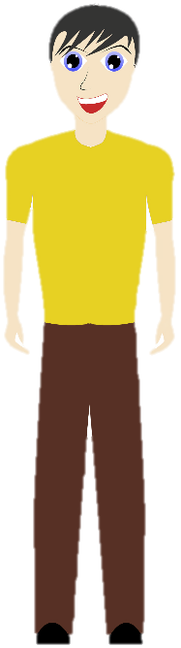
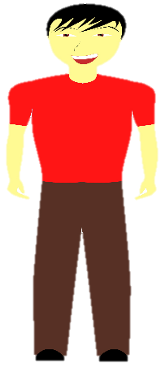
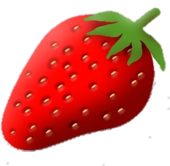
Notes:
Spravedlivě rozděl jahody.

Slide 6
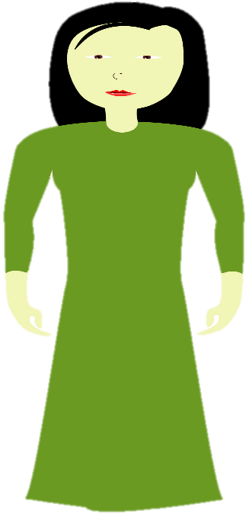
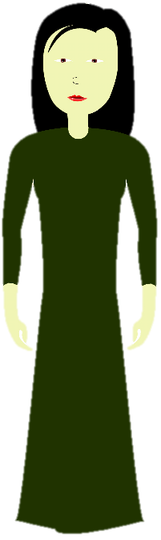


Notes:
Spravedlivě rozděl bonbóny.

Slide 7
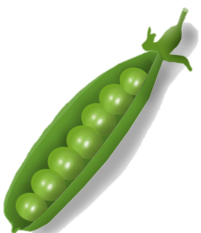
Notes:
Spravedlivě rozděl hráškové lusky.

Slide 8
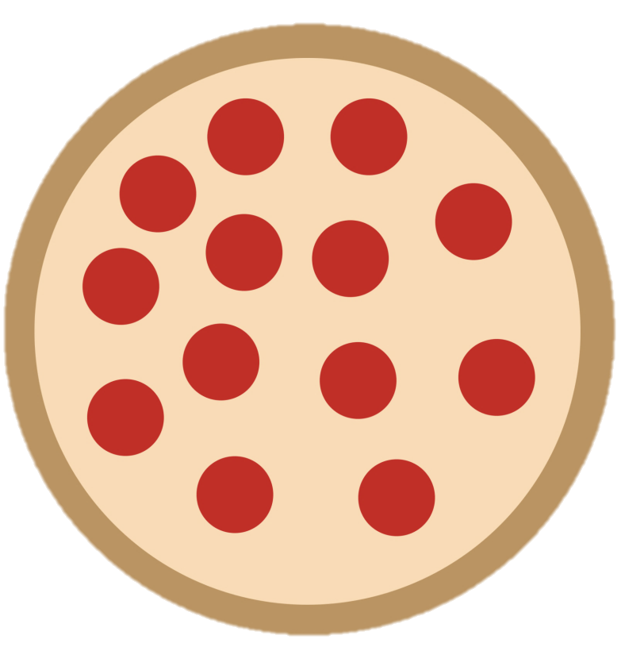
Notes:
Rozkrájej pizzu, tak aby měly obě děti stejně.

Slide 9
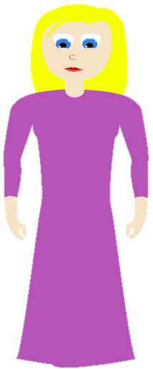



Notes:
Rozkrájej pizzu tak, aby měly všechny děti stejný kousek.

Slide 10

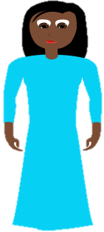
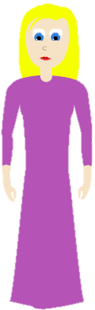
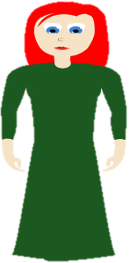
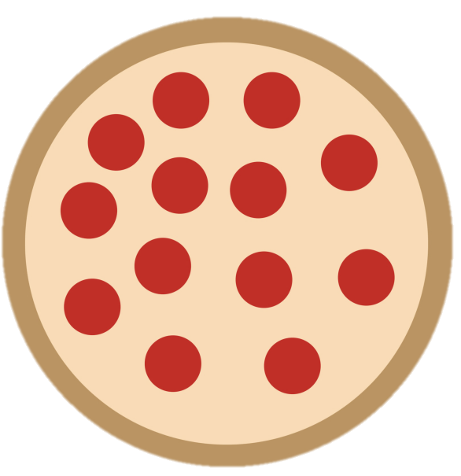
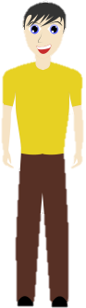

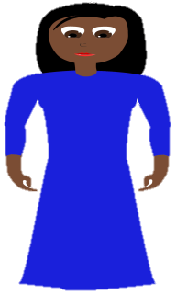
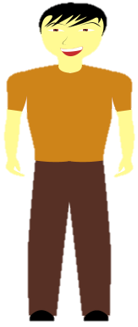
Notes:
Rozkrájej pizzu tak, aby měly všechny děti stejný kousek.

Slide 11
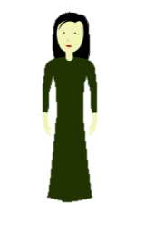
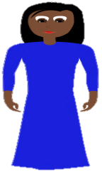
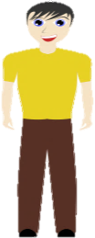
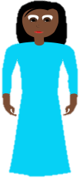
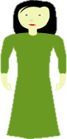
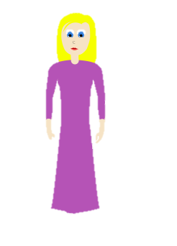

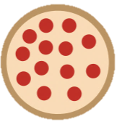
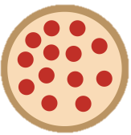
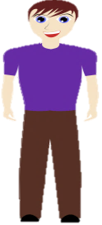


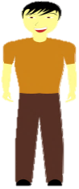

Notes:
Spravedlivě rozděl minipizzy, tak aby měl každý stejně.

Slide 12

Notes:
Jedna pizza zbyla. Co s ní uděláme?

Slide 13
Použité odkazy
Vlastní zdroje

Slide 14
Metodický pokyn
Integrovaný blok: Sociabilita
Popis
Učíme se dělit určitý počet předmětů mezi děti. Dělíme se spravedlivě, aby každé z dětí mělo stejně.
Očekávání a cíle
Děti se dokáží rozdělit s ostatními dětmi. Budou chápat, že každý je jiný a jinak vypadá. Dětí se seznámí se základní matematickou operací – dělení bez zbytku.

Slide 15
Studijní materiály
Povinné materiály, pomůcky a technické vybavení
zdroj: www.dumy.cz
Dotyková obrazovka, připojená k PC
Nepovinné materiály
Didaktický kufřík - KUMUČ

Slide 16
Práce s interaktivním výukovým materiálem
Tento výukový materiál vede děti k tomu, aby se uměly spravedlivě rozdělit. Materiál lze použít i jako doplněk při seznamování dětí s jinými kulturami a k procvičení dělení bez zbytku. Na snímcích 2 - 8 je určitý počet dětí a předmětů. Úkolem je vše roztřídit tak, aby měly všechny děti stejně.
Snímky 2 a 3 slouží k pochopení principu práce. Je zde stejný počet dětí i předmětů. Na snímku číslo 4 - 7 je již více předmětů než dětí, je třeba na každé dítě v druhém dělícím kole opětovně kliknout. Snímek 8 – 10 rozdělují děti pizzu pomocí interaktivního pera. Snímek 11 opět přidělujeme pizzy klikáním na děti. Jedna pizza zbude. Na následném snímku ( kliknutím na otazník ) se děti rozhodují, co s ní udělají.

Slide 17
Práce s didaktickým kufříkem KUMUČ
Na magnetickou tabulku č. 1 připevníme nebo namalujeme obrázky dětí. Děti budou přiřazovat magnetické obrázky tak, aby to bylo spravedlivé.

Slide 18
Prvky polytechnické výchovy
Posoudit početnost dvou souborů.
Chápat základní matematické pojmy.
Jednoduchý problém vyřešit samostatně.
Všímat si toho, co druhý potřebuje (umět se rozdělit o hračky, pamlsky,…).

Slide 19
Cíle polytechnické
výchovy
Chápat postavení techniky a technických oborů v životě lidstva jako devízu
Učit děti základním poznatkům o technice
Směrovat
děti k získávání základních pracovních dovedností a návyků
Vnímat vliv techniky na společnost a přírodu
Vést děti ke kooperativnímu hodnocení a sebehodnocení
Podpořit rozvoj myšlenkového potenciálu
dětí

